Slide 1
Travail de cloche mercredi, le neuf mai
Écrivez une phrase qui utilise le faire causatif.

Slide 2
Bonjour!
jeudi, le deux mai
Unit Exam (Les Trois Mousquetaires, L’Hôte) tomorrow, May 3
The final exam will be on May 21.

Slide 3
SS France était le paquebot français le plus grand, le plus élégant, et le plus rapide.

Slide 4
Antoine le Chat

Slide 5
Antoine de Saint-Exupery

Slide 6
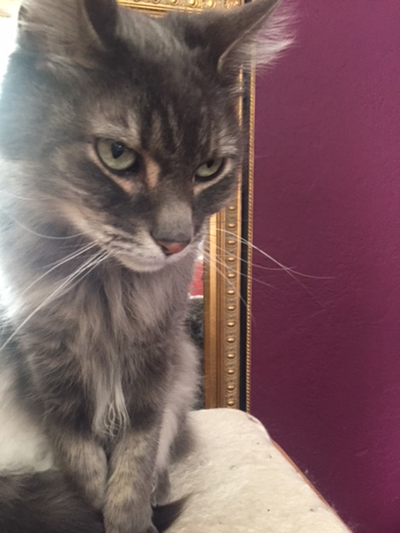
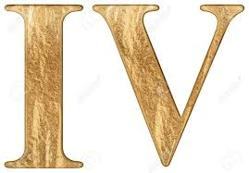

Slide 7
Billet de sortie
Quelle est la première chose que vous avez dessiné?

